Slide 1
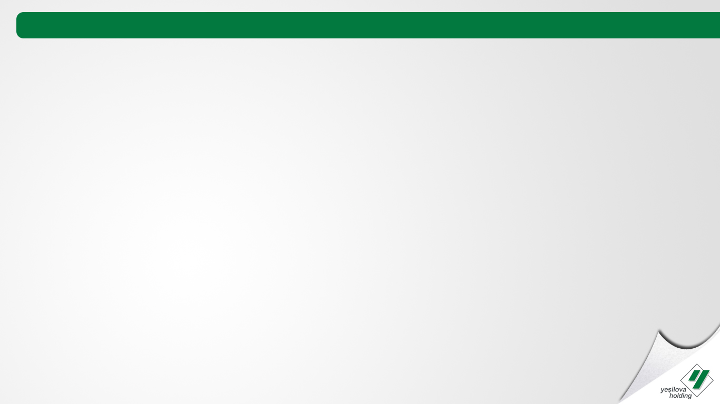
XENON Cihazı Test Bilgileri

Slide 2
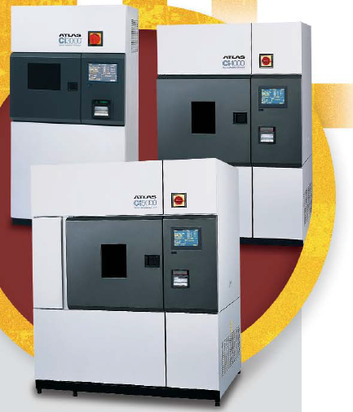
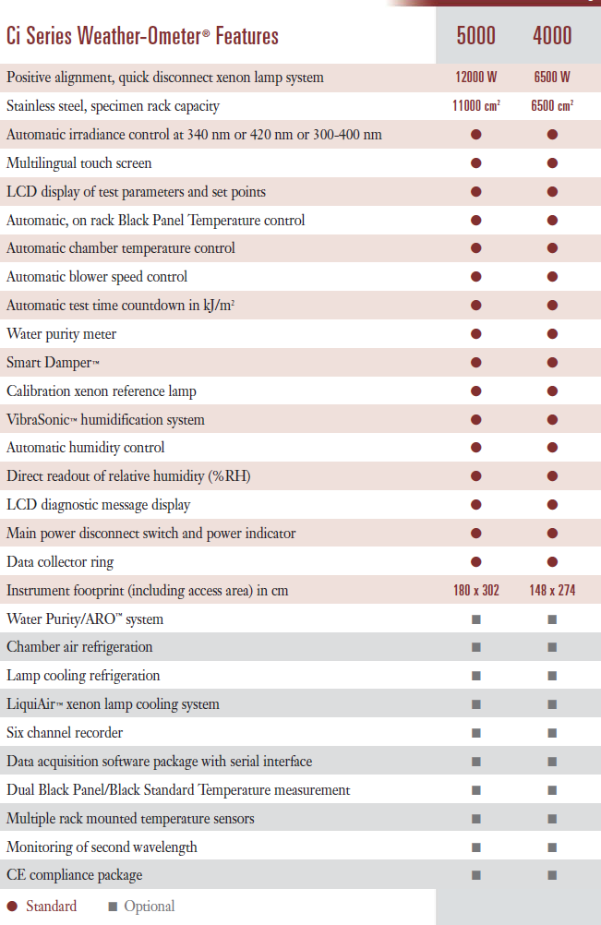
XENON TEST CİHAZI GENEL BİLGİLER
Laboratuarımızda yer alan Xenon Cihazı ATLAS Cİ4000 cihazıdır.
Ürünlerin (Plastik, boyalı yüzey, tekstil,v.b.) hızlı biçimde 1-2 yıllık ışık radyasyonuna maruziyetin sonucunu simüle edebilmektedir.
Cihaz özellikleri Sağ tarafta paylaşılmıştır.

Slide 3
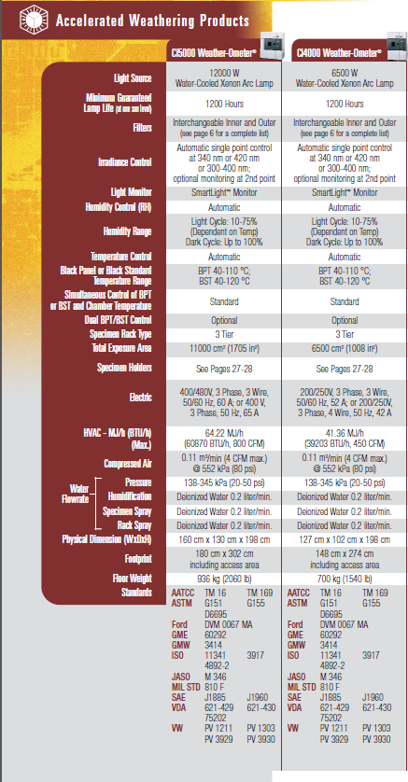
Cİ4000 XENON CİHAZINDA GERÇEKLEŞTİRİLEBİLEN TEST STANDARTLARI VE CİHAZ ÖZELLİKLERİ
Cihaz 340 nm ve 300-400 nm radyasyon aralığında çalışabilmektedir. Solda yer alan tablonun en altında cihazın yapabileceği belirtilen test standartları mevcuttur. Cihazın mevcut donanımı ile gerçekleştirilebilecek test listesi takip eden slaytta verilmiştir.

Slide 4
Cİ4000 XENON CİHAZINDA GERÇEKLEŞTİRİLEBİLEN TEST STANDARTLARI VE GEREKLİ FİLİTRE SETLERİ
No: | Xenon Cihazında Gerçekleştirilebilir test standartları. | İç Lamba Filitresi | Dış Lamba Filitresi
1 | SAE J 1885/J 2412 | Quartz | Boro.S.
2 | SAE J 1960/ J 2527 | Quartz (Extended UV) | Boro.S.(Daylight)
3 | JASO M346 | Boro.S. | Soda Lime
4 | ISO 4892-2 | Right Light | Quartz
5 | AATCC 169-1 | Boro.S. | Boro.S.
6 | ASTM G155-1 | Right Light | Quartz
7 | ASTM G155-4 | Boro.S. | Soda Lime
8 | ISO 11341 | Right Light | Quartz
9 | ISO 105 B 04 | Right Light | Quartz
10 | PV 3930 | Boro.S. | Boro.S.
11 | PV3929 | Boro.S. | Boro.S.

Slide 5
Test Bedeli ve Kontak Bilgileri
Test Bedeli: 3 € / saat
Kontak Bilgileri: Bayan Yasemin AVCI (Metalürji Mühendisi)
Yeşilova Holding AR-GE
Cansan Fabrika Sahası
HOSAB Hasanağa Organize Sanayi Bölgesi
14. Cd. Bo:8 16370 Nilüfer/BURSA
www.yesilova.com.tr
yasemin.avci@yesilova.com.tr
Kontak Bilgileri: Bay Hüseyin NARİN (Canel Otomotiv A.Ş. Kalite Güvence Yöneticisi)
Canel Otomotiv A.Ş. Yalova Yolu 13. km. 16335 Ovaakça-Osmangazi/BURSA
www.canelotomotiv.com.tr
huseyin.narin@canelotomotiv.com.tr

